Slide 1



PAJAK NEGARA DAN PAJAK DAERAH
kelompok Satu
1.Monica Aprilia(2112120060)
2.Widya Okta Viani(2112120060)

Slide 2

Poin yang di bahas
Satu
Dua
Dasar Hukum Pajak Negara dan Daerah
Tarif Pajak Daerah,Negara dan Retribusi
Tiga
Empat
Menghitung Pajak Negara,Daerah dan Retribusi
Tata Cara pemungutan dan Penghapusan Piutang

Slide 3

Dasar Hukum Pajak Negara
1. pasal 23 ayat (2) UUD 1945 yang berisi Ketentuan-ketentuan perpajakan yang merupakan landasan pemungutan pajak yang ditetapkan dengan undang-undang
Dasar Hukum Pajak Daerah
1.UU No 28 Tahun 2009 yang berisi Pajak Daerah adalah kontribusi wajib kepada daerah yang terutang oleh orang pribadi atau badan yang bersifat memaksa, berdasarkan undang-undang dengan tidak mendapatkan imbalan secara langsung dan digunakan untuk keperluan daerah bagi sebesar-besarnya untuk kemakmuran rakyat.

Slide 4
  Pajak Penghasilan
  Pajak Pertambahan NIlai
  Pajak Penjualan Atas Barang mewah
  Pajak Bumi dan Bangunan
  Bea Materai
Jenis dan Objek Pajak Negara
  Pajak Provinsi
a. Pajak Kendaraan Bermotor (PKB)
b. Bea Balik Nama Kendaraan Bermotor (BBN-KB)
c. Pajak Bahan Bakar Kendaraan Bermotor (PBBKB)
d. Pajak Air Permukaan (PAP)
e. Pajak Rokok
Jenis dan Objek Pajak Daerah
  Pajak Kabupaten
a. Pajak Hotel
b. Pajak Restoran
c. Pajak Reklame
d. Pajak Air Tanah
e. Pajak Penenrangan Jalan
f. Pajak Sarang burung
g. Pajak Mineral Bukan Logam dan Batuan

Slide 5

Pajak Penghasilan
Pajak Pertambahan Nilai
Pajak Penjualan atas Barang Mewah (PPnBM)
pajak yang dikenakan pada badan atau orang pribadi atas penghasilan yang diperoleh dalam 1 tahun pajak
pajak yang diberlakukan atas konsumsi barang kena pajak atau jasa kena pajak didalam daerah pabean atau di dalam wilayah indonesia
yang dimaksud barang mewah adalah barang tersebut bukan barang kebutuhan pokok dikonsumsi, hanya masyarakat tertentu yang dapat membeli, dikonsumsi oleh masyarakat berpenghasilan tinggi.
Pajak Bumi dan Bangunan (PBB)
Pajak Penghasilan
Bea Materai (BM) merupakan pajak atas pemanfaatan dokumen.
merupakan pajak yang wajib dibayarkan atas kepemilikan tanah dan bangunan

Slide 6
Pajak Kendaraan Bermotor
Bea Balik Nama Kendaraan Bermotor (BBN-KB)
Pajak Bahan Bakar Kendaraan Bermotor
pajak atas penyerahan hak milik kendaraan bermotor.
pajak atas penggunaan bahan bakar kendaraan bermotor.
Pajak atas kepemilikan kendaraan bermotor.
Pajak Rokok
Pajak Air Permukaan (PAP)
pajak atas cukai rokok yang dipungut oleh pemerintah daerah yang berwenang bersamaan dengan pemungutan cukai rokok.
pajak atas pengambilan atau pemanfaatan air permukaan yang berasal dari semua air yang terdapat pada permukaan tanah, tidak termasuk air laut baik yang berada di laut maupun darat.

Slide 7
Pajak Hotel
Pajak Restoran
Pajak Penerangan Jalan
Pungutan pajak atas pelayanan yang disediakan oleh hotel.
pajak atas pelayanan yang disediakan oleh restoran.
pajak atas penggunaan tenaga listrik , dengan ketentuan bahwa daerah tersebut tersedia penerangan jalan yang rekeningnya dibayar oleh pemerintah daerah.
Pajak Reklame
Pajak Air Tanah
Pajak atas penyelenggaraan reklame.
Pajak atas pengambilan atau pemanfaatan air tanah.

Slide 8
Tarif Pajak Negara
Pajak Penghasilan
Pajak Pertambahan Nilai
Menurut UU No. 36 Tahun 2008 tentang PPh setelah dilakukan penyesuaian menjadi :
PKP Rp.60 juta dikenai tarif PPh 5%
PKP Rp.60-250 juta dikenai tarif PPh 15%
PKP diatas Rp.250-500 juta dikenai tarif PPh 25%
PKP Rp.500-5 miliar dikenai tarif PPh 30%
PKP diatas RP.5 miliar dikenai tarif PPh 35%
Sesuai dengan UU No. 7 Tahun 2022 tentang Harmonisasi dan Perpajakan.
Bahwa tarif PPN yang sebelumnya 10% menjadi 11% mulai tanggal 1 April 2022 dan nantinya pada tanggal 1 Januari 2025 ditetapkan menjadi sebesar 12%.
Sebelum UU HKPD ini terbit, tarif PBB adalah berkisar antara 0,1%-0,3%.
Berdasarkan Pasal 41 UU No. 1 Tahun 2022 tarif PBB max 0,5%.
Pajak Bumi dan Bangunan (PBB)
Pajak Penjualan atas Barang Mewah
Berdasarkan UU No. 8 Tahun 1983 mengenai PPN dan PPnBM atau biasanya disebut UU PPN.
Tarif pajak 10% untuk kendaraan umum kategori tertentu, alat rumah tangga, alat pendingin hunian mewah, televisi dan minuman bebas alkohol.
Tarif pajak 20% untuk kendaraan bermotor katergori tertentu, alat fotografi,permadani dan peralatan olahraga impor.
Tarif pajak 25% untuk kendaraan bermotor berat dan berbahan bakar solar.
Tarif pajak 30% untuk minuman bebas alkohol, barang berbahan kulit impor, batu kristal, bis dan barang pecah belah.
Sesuai Pasal 5 UU No. 10 Tahun 2020, Bea Materai dikenakan tarif tetap sebesar Rp. 10.000 (sepuluh ribu rupiah) per lembar, berlaku sejak 1 Januari 2021.
Pajak Bea Materai

Slide 9
Tarif Pajak Daerah(Provinsi)
Pajak Kendaraan Bermotor (PKB)
Pajak Rokok
Berdasarkan Pasal 1 angka 12 & 13 UU RI No. 28 Tahun 2009
Bahwa tarif PKB sebesar 1,5% dihitung dari nilai penjualan kendaraan.
Sesuai dengan Pasal 30 UU No. 28 Tahun 2009, besaran pajak rokok yang terutang dihitung dengan cara mengalikan tarif pajak dengan besaran cukai yang dipungut. Dengan demikian, besaran pajak rokok yang dipungut adalah 10% * 11,840 = 1,184.
Pajak Bahan Bakar Kendaraan Bermotor (PBB-KB)
Bea Balik Nama Kendaraan Bermotor (BBN-KB)
Berdasarkan UU PDRD , penetapan tarif BBNKB ditetapkan paling tinggi sebesar 20% untuk penyerahan pertama dan 1% untuk penyerahan kedua.
Sesuai Pasal 2 ayat 1 UU RI No. 28 Tahun 2009 Tentang Pajak Daerah dan Retibusi Daerah, Tarif pajak PBB-KB ditetapkan sebesar 5%.
Pajak Air Permukaan
Berdasarkan Pasal 24 UU PDRD, besaran tarif pajak air permukaan ditetapkan paling tinggi sebesar 10%.
Pajak Rokok

Slide 10
Tarif Pajak Daerah(Kabupaten)
Pajak Hotel
Menurut Pasal 35 UU PDRD, tarif pajak hotel ditetapkan paling tinggi sebesar 10%.
Pajak Air Tanah
Berdasarkan Pasal 1 angka 33 UU PDRD, Tarif Pajak Air Tanah ditetapkan sebesar 20%
Pajak Restoran
Sesuai dalam Pasal 55 UU PDRD, Tarif Penerangan jalan ditetapkan paling tinggi sebesar 10%.
Menurut UU PDRD Pasal 40 ayat 1, besarnya tarif pajak restoran adalah maksimal sebesar 10%.
Pajak Penerangan Jalan
Pajak Reklame
Berdasarkan Pasal 59 ayat (1) UU PDRD, Pajak reklame dipungut dengan tarif paling tinggi sebesar 25%.
Pajak Sarang Burung
Berdasarkan Pasal 1 angka 35 UU PDRD, besaran maksimal pajak yang ditetapkan oleh pemerintah adalah sebesar 10%.
Pajak Mineral Bukan Logam dan Batuan
Sesuai dalam Pasal 1 angka 29 UU No. 29 Tahun 2009, Tarif pajak MBLB ditetapkan sebesar 20 %.

Slide 11


Jenis Retribusi Daerah
Retribusi Jasa Usaha
Retribusi Jasa Umum
retribusi atas jasa yang disediakan oleh pemda dengan menganut prinsip komersial karna pada dasarnya dapat pula disediakan oleh sektor swasta.
retribusi atau jasa yang disediakan atau diberikan oleh pemerintah daerah (pemda) untuk tujuan kepentingan dan kemanfaatan umum serta dapat dinikmati oleh orang pribadi atau badan.
Retribusi Perizinan Tempat
retribusi atas kegiatan tertentu pemda dalam rangka pemberian izin kepada orang pribadi atau badan yang dimaksudkan untuk pembinaan,pengaturan, pengendalian dan pengawasan atas kegiatan manfaat ruang,penggunaan sumber daya alam, barang, sarana, prasarana, atau fasilitas tertentu guna melindungi kepentingan umum dan menjaga kelestarian lingkungan.

Slide 12
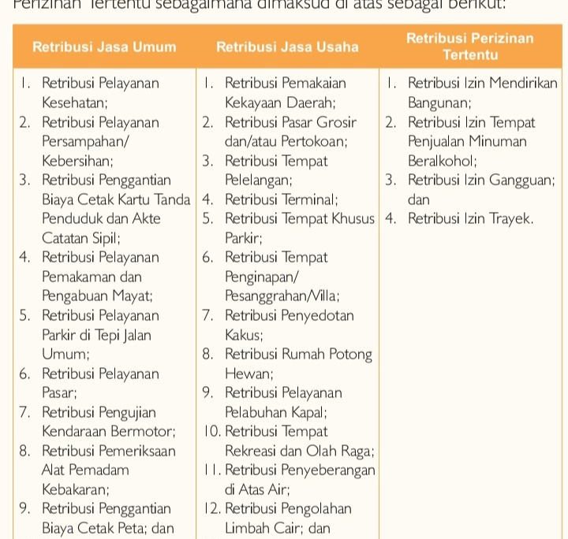
Jenis-jenis Retribusi

Slide 13

Tata Cara Pelaksanaan Pemungutan Pajak Negara
Self Assessment System
Sistem ini membebankan wewenang dalam penentuan besarnya Wajib Pajak terutang kepada pihak perpajakan yang menjadi pemungut Wajib Pajak kepada seorang Wajib Pajak. Dalam hal ini, Wajib Pajak akan diberikan surat ketetapan pajak yang berisi nilai pajak terutang dan Wajib Pajak harus membayarkan pajak yang terutang tersebut sesuai dengan besaran pajak yang ada dalam surat ketetapan pajak. Jadi, Wajib Pajak tidak perlu untuk menghitung kembali besarnya pajak terutang, tetapi hanya perlu untuk membayarkan nilai pajak terutang tersebut.
Official Assessment System
Merupakan aturan pajak yang membebankan ketentuan dari besarnya pajak yang harus dibayarkan melalui Wajib Pajak secara pribadi yang bersangkutan. Wajib Pajak diharuskan untuk melakukan perhitungan, pelaporan, dan pembayaran pajak sesuai dengan ketentuan besarnya pajak tersebut ke Kantor Pelayanan Pajak (KPP) setempat maupun melalui sistem online.
Withholding System
Sistem pajak ini merupakan sistem perhitungan pajak yang dapat dihitung melalui pihak ketiga. Jadi, bukan Wajib Pajak atau aparat yang berkaitan dengan pajak yang menghitung besarnya pajak ini, melainkan pihak ketiga, seperti perusahaan yang melakukan pemotongan dari penghasilan karyawan yang diperoleh.

Slide 14
Tata Cara Pelaksanaan Pemungutan Pajak Daerah
Wajib Pajak melakukan perhitungan, pembayaran, dan pelaporan secara pribadi atau sendiri sesuai dengan pajak terutang melalui Surat Pemberitahuan Pajak Daerah (SPTPD). Cara ini masuk ke dalam self assessment system.
Pertama
Wajib Pajak melakukan perhitungan, pembayaran, dan pelaporan secara pribadi atau sendiri sesuai dengan pajak terutang melalui Surat Pemberitahuan Pajak Daerah (SPTPD). Cara ini masuk ke dalam self assessment system.
Kedua
Kemudian, dalam 5 (lima) tahun setelah saat terutangnya pajak, Kepala Daerah dapat menerbitkan Surat Ketetapan Pajak Daerah Kurang Bayar (SKPDKB) berdasarkan dengan 3 (tiga) situasi:
Berdasarkan hasil pemeriksaan, pajak yang terutang tidak atau kurang dibayar oleh Wajib Pajak
Selanjutnya

Slide 15
Tata Cara Penghapusan Piutang Pajak
Penghapusan Piutang Pajak
Peraturan Menteri Keuangan Republik Indonesia Nomor 68/PMK.03/2012 Tentang Tata Cara Penghapusan Piutang Pajak dan Penetapan Besarnya Penghapusan.
Piutang pajak yang dapat dihapuskan diatur dalam PMK nomor 68 tahun 2012, pasal 1 ayat berbunyi :
Piutang pajak yang dapat dihapuskan adalah piutang pajak yang tercantum dalam :
Surat tagihan pajak STP Surat Ketetapan Pajak kurang bayar (SKPKB)
Surat Ketetapan Pajak Kurang Bayar Tambahan (SKPKBT)
Surat Pemberitahuan pajak terhutang (SPPT)
Surat Ketetapan Pajak (SKP)
Surat Ketetapan Pajak Tambahan (SKPT)
Surat Keputusan Pembetulan, surat keputusan keberatan, putusan banding serta putusan peninjauan kembali yang menyebabkan jumlah pajak yang masih harus dibayar bertambah.

Slide 16
Tata Cara Penghapusan Piutang Pajak
Piutang pajak yang dapat dihapuskan sebagaimana dimaksud pada ayat (1) untuk wajib pajak orang pribadi adalah piutang pajak yang tidak dapat ditagih lagi karena:
Wajib pajak atau penanggung pajak meninggal dunia dan tidak mempunyai harta warisan atau kekayaan
Wajib pajak atau penanggung pajak tidak dapat ditemukan
Hak untuk melakukan penagihan pajak sudah daluwarsa
Dokumen sebagai dasar penagihan pajak tidak ditemukan dan telah dilakukan penelusuran secara optimal sesuai dengan ketentuan perundang-undangan di bidang perpajakan
Hak negara untuk melakukan penagihan pajak tidak dapat dilaksanakan karena kondisi tertentu sehubungan dengan adanya perubahan kebijakan atau berdasarkan pertimbangan yang ditetapkan oleh Menteri Keuangan.

Slide 17
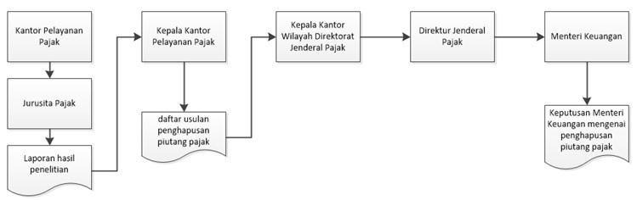
Prosedur Penghapusan Piutang Pajak

Slide 18

THANK
YOU
Jadi Kesimpulannya adalah Pajak Negara (Pajak Pusat) adalah pajak yang dipungut oleh pemerintah pusat dan digunakan untuk pembiayaan negara, Sementara Pajak Daerah merupakan pajak yang dipungut oleh pemerintah daerah dan digunakan untuk pembangunan ekonomi daerah tersebut, baik provinsi maupun kabupaten/kota.

